Slide 1

Prednosti i ograničenja ambulatne histeroskopije
Igor Maričić
Poliklinika “IVF”
Zagreb

Slide 2
Osobine neplodnih pacijentica
Učestalost neplodnosti: 15% parova
Početak liječenja: 32 godine
Početak liječenja IVFom: 34 godine
Udio pacijentica >40 godina
  RH 15-20%
  Privatne klinike 30-40%
Udio sa intrauterinom patologijom:
  30-40%
  >42 godine 60%

Slide 3
WHO- rtg HSG – prvi izbor za intrauterinu patologiju
Nedostaci rtg HSG:
  Pogrešni nalazi 1/3 bolesnica
  Izbjegava se rtg
  Samo dijagnostička metoda
  Prednost: prohodnost jajovoda

Slide 4
Ultrazvuk
Suverena metoda za dijagnostiku intrauterine patologije
Nedostatak
  samo dijagnostička metoda

Slide 5
Histeroskopija „zlatni standard“
u dijagnosticiranju i liječenju promjena u šupljini maternice.
PREDNOST:
  Dijagnoza
  LIJEČENJE promjena pod kontrolom oka
    (see and treat)

Slide 6
OPERATIVNA HISTEROSKOPIJA
Biopsies
Adhesions
Septae
Polyps
Myomas
Small Medium Large
< 2 cm > 2 cm
Mechanical instr.
Resectoscope
Mechanical instr.
Bipolar Instruments
Resectoscope

Slide 7
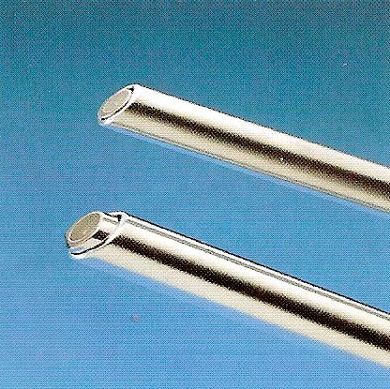
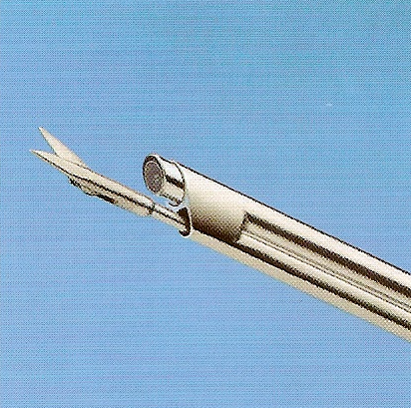
ZAŠTO OPERATIVNA AMBULANTNA HISTEROSKOPIJA
Mali promjer HSC - 4.2 (3.8) x2 mm
Ne koristi se hvatalica ili spekulum
Nema dilatacije cervikalnog kanala
Nije potrebna anestezija ili analgezije
Kratki oporovak nakon zahvata – 1-2 h nakon op bolesnica se vraća svakodnevnim aktivnostima
MOŽE SE IZVODITI IZVAN BOLNICE

Slide 8
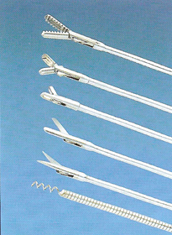
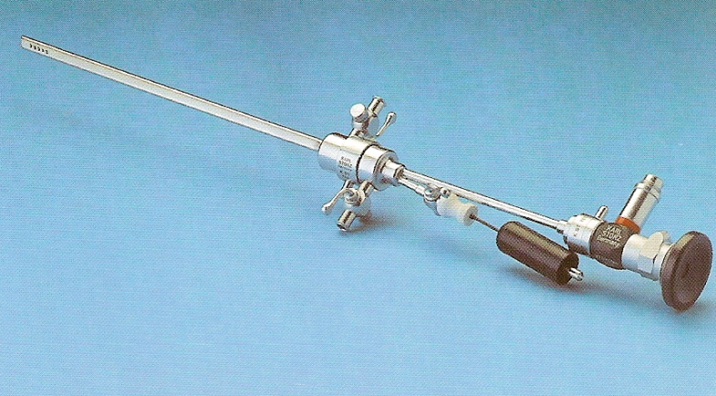
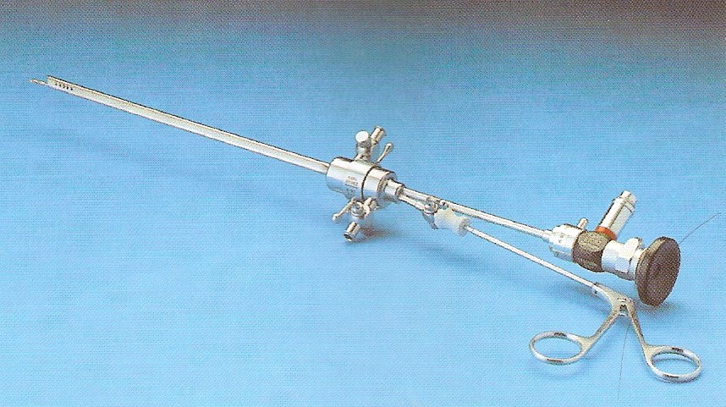
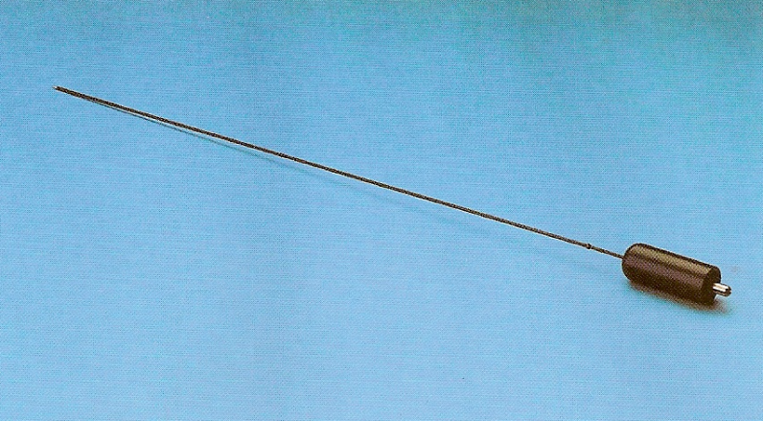
OPREMA ZA OPERATIVNU AMBULANTNU HISTEROSKOPIJU (AOH)

Slide 9
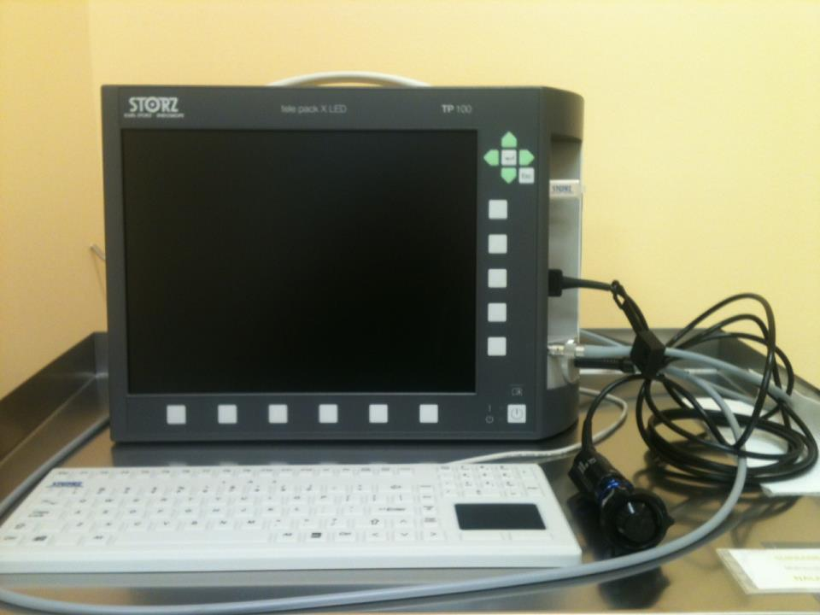

Slide 10
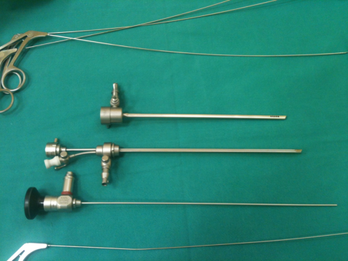
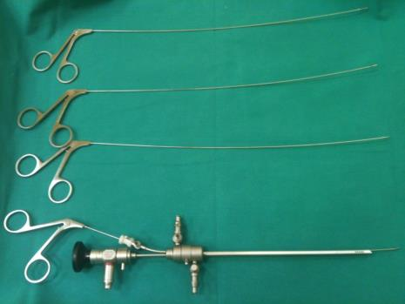
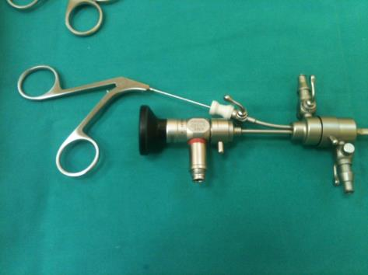

Slide 11
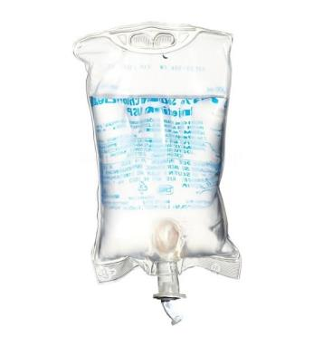
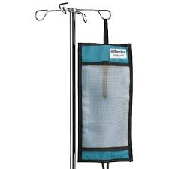
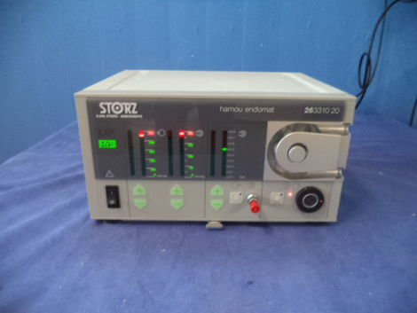

Slide 12
1/3 bolesnica koje su imale uredan nalaz histerosalpingografije ----intrauterina patologija kod dijagnostičke histeroskopije.
Histeroskopija može puno precizije od ultrazvuka i HSGa dijagnosticirati male intrauterine lezije, koje mogu utjecati na plodnost.
Obzirom na navedeno brojni stručnjaci koriste histeroskopiju kao prvi izbor, bez obzira na sadašnje preporuke.

Slide 13
Jedan od prvih koraka u obradi neplodnosti je procjena oblika i pravilnosti šupljine maternice.
miomi, endometralni polipi, intrauterine adhezije ili anomalije, mogu uzrokovati neplodnost ometanjem pravilne implantacije i rasta embrija.
Smatra se da je histeroskopsko liječenje tih intrauterinih promjena povezano sa boljim uspjehom liječenja neplodnosti.

Slide 14
KONGENITALNE MALFORMACIJE MATERNICE
incidencija kod neplodnih žena varira između 1 i 26% kod raznih autora - srednja učestalost oko 3.4%.
Najčešće malformacije su septum (uzdužna pregrada) maternice i dvoroga maternica.
Osim precizne dijagnoze, histeroskopija omogućuje optimalno kirurško liječenje pregrade maternice.

Slide 15
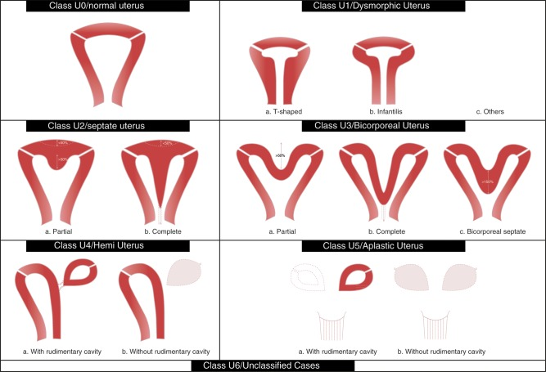
CONUTA
(ESHRE) i (ESGE) su osnovali zajedničku radnu skupinu pod nazivom CONUTA (CONgenital UTerine Anomalies), sa ciljem razvoja nove klasifikacije anomalija.

Slide 16
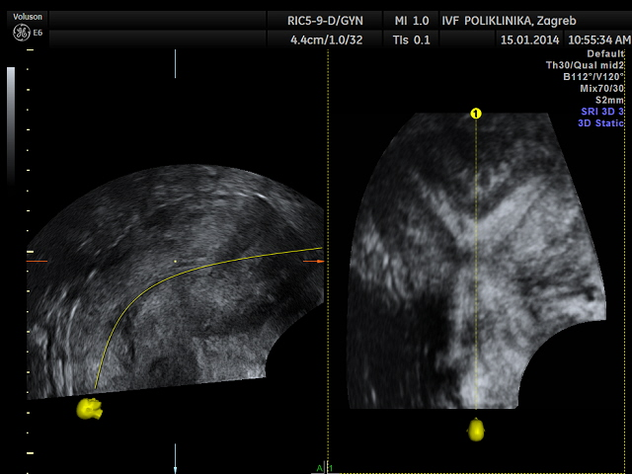
Septum maternice
2-4% opće i neplodne populacije
Ponavljani pobačaji – 10% učestalosti septuma

Slide 17
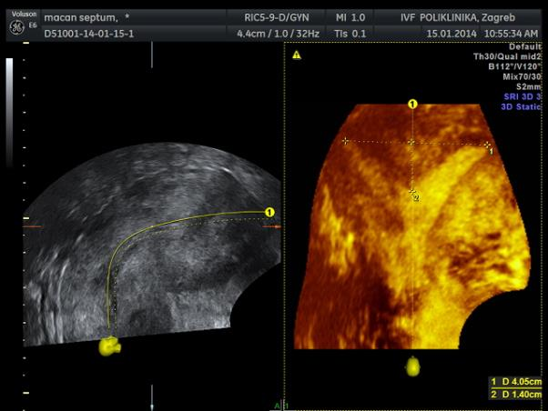
U pripremi AOH nezamjenjiva je upotreba ultrazvuka
Obavezno u koronarnom 3D presjeku prikazati fundus uterusa– nije potrebna laparoskopija
Izmjeriti duljinu septuma
Točno odrediti anatomske odnose

Slide 18
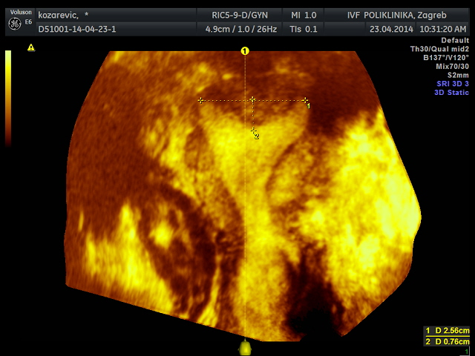

Slide 19
INTRAUTERINE ADHEZIJE
Intrauteirne adhezije (priraslice) se obično javljaju nakon kiretaže maternice nakon poroda ili pobačaja, tako da se povezuju sa sekundarnom neplodnosti.
10% pacijentica sa ponavljanim neuspjelim IVF postupkom, koje nisu imale raniji pobačaj ili intrauterine zahvate.
Nakon kiretaže 7.7-20%
Intrauterine adhezije se također liječe isključivo histeroskopski.

Slide 20
AMBULANTNA HISTEROSKOPIJA I INTRAUTERINE SINEHIJE
Ozbiljan operativni zahvat
Promijenjena anatomija – VELIKA OPASNOST OD PERFORACIJE
Kod teških oblika:
  Teško se prolazi kroz cervikalni kanal bez dilatacije
  Ne prepozna se unutarnje ušće
  Ne mogu se prikazati tubarna ušća
  TEŠKO JE OPERIRATI AKO NE ZNAŠ GDJE SI
  SAMOKRITIČNOST!! – TREBA ZNATI STATI!!

Slide 21
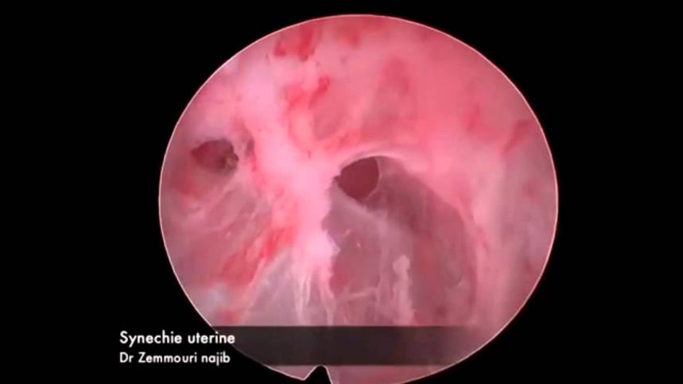

Slide 22
ENDOMETRALNI POLIP I NEPLODNOST
12-32%
Prosječna veličina 16 mm
Nije utvrđeno da polipi <2 (<1.5) cm utječu na IVF
Polipektomija i IUI
    Trudnoća RR 2.1 (CI 1.5-2.9)
BMI >30 52% polipa
<30 15% polipa

Slide 23
ENDOMETRALNI POLIPI
kirurško liječenje endomeralnih polipa > 1 cm , i kod žena bez simpotoma, jer iako mali, velika je vjerojatnost da utječu na plodnost.
AOH je zlatni standard za odstranjivanje endometralnih polipa.
PREDNOST AMBULANTE HISTEROSKOPIJE- MOŽE SE UČINITI ZAHVAT ODMAH - U ISTOM CIKLUSU SE MOŽE POTOM UČINITI IVF

Slide 24
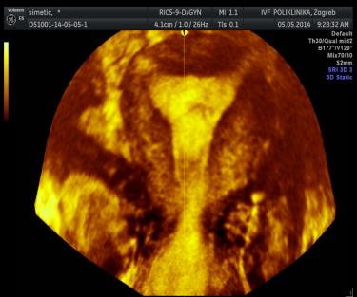

Slide 25
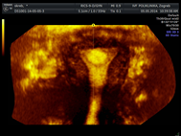

Slide 26
SUBMUKOZNI MIOMI
20-40% žena – jedan ili više mioma tijekom života
5-10% neplodnih parova
2-3% - miom kao jedini uzrok neplodnosti
Mehanizam?
  Promjena oblika materišta koja smeta nidaciji
  Povećanje i deformacija maternice – transport spermija
  Promjene kontraktilnosti maternice
  Nazočnost krvi ili ugrušaka u kavumu
  Miomi mogu okludirati ušće jajovoda
Histeroskopija omogućuje preciznu dijagnozu i kod određenih jasno indiciranih slučajeva i operativno odstranjivanje mioma.

Slide 27
Kada operirati submukozni miom tip - 0
PROMJER MIOMA NIJE ISTO ŠTO I VOLUMEN MIOMA
Miom promjera:
  1 cm - V oko 0.5 cm³
  2 cm – V oko 4 cm³
  3 cm – V oko 14 cm³

Slide 28
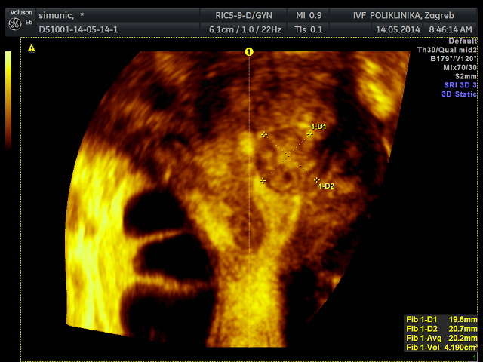

Slide 29
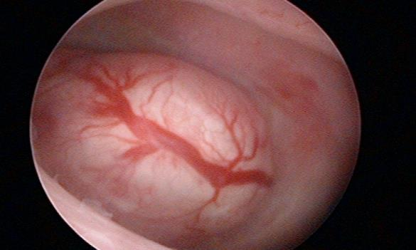
SAMO MALI MIOMI Tip 0 (< od 1.5 cm?, 2 cm? – ISKUSTVO KIRURGA!!) se mogu operirati sa operativnom ambulantnom histeroskopijom
ZA VEĆE MIOME I ONE KOJI SU SMJEŠTENI DJELOMIČNO INTRAMURALNO, OBAVEZNA JE UPOTREBA RESEKTOSKOPA U BOLNICI!!

Slide 30
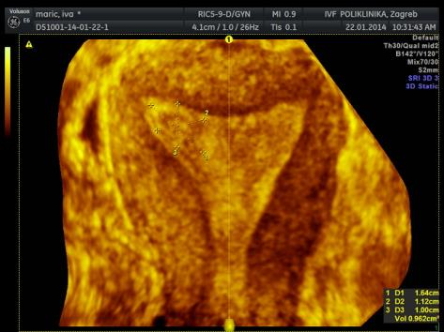
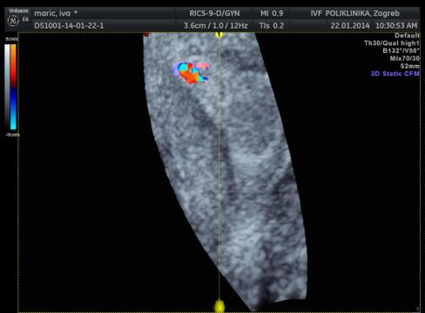
Rezidua placentae

Slide 31


Slide 32
HISTEROSKOPIJA KAO PRIPREMA ZA IVF
Analiza anatomije cervikalnog kanala – priprema za ET
Ciljana biopsija endometrija - datiranje endometrija
Areceptivini endometrij
Ponovljeni neuspjeh IVFa

Slide 33
HISTEROSKOPIJA
PRVA CRTA OBRADE NEPLODNE PACIJENTICE
  PROŠIRENE INDIKACIJE ZA AMBULANTNU HISTEROSKOPIJU
    Neplodnost
    Ponavljani pobačaji
    Neuspješni IVF
    Nalaz UZVa
    VJEROJATNO 60-70% PACIJENTICA KOJE LIJEČE NEPLODNOST TREBA HISTEROSKOPIJU

Slide 34
ZAKLJUČAK
  Idealna za privatnu praksu
    Nema analgezije i anestezije –
    Rijetke komplikacije
    NEMA DILATACIJE CERVIKALNOG KANALA
    Bolesnica odmah može na posao – NEMA BOLOVANJA
    Nema liste čekanja za op.
    Bolesnica je budna za vrijeme zahvata, može gledati operaciju – rezultati operacije su odmah vidljivi
    Bolesnica je spremna za postupak praktično u istom ciklusu kada je učinjena histeroskopija - NEMA ODGAĐANJA IVFa

Slide 35
ZAKLJUČAK
DIJAGNOSTIČKA I TERAPIJSKA METODA

Slide 36
ZAKLJUČAK
NEDOSTACI AOH:
Kod većine bolesnica zahvat se može izvesti bez analgezije i anestezije, IPAK –dio žena očekuje, želi, treba anesteziju!
Skupa oprema , pogotovo ako se koristi bipolarna energija.
Manje indikacija od resektoskopije
“learning curve” – u privatnoj ambulanti pacijenti očekuju da znate što radite, ne očekuju da se netko na njima stječe iskustvo

Slide 37
NEMA PODRŠKE KOJU PRUŽA BOLNICA
  zbrinjavanje komplikacija,
  konverzija u resektoskopiju,
  Mogućnost intenzivnog liječenja
  Sudske tužbe

Slide 38
ZAKLJUČAK
TRI NAJVAŽNIJE PRETPOSTAVKE ZA USPJEŠNU AMBULANTNU HISTEROSKOPIJU SU:
  INDIKACIJA
  INDIKACIJA
  INDIKACIJA
  Sve ostalo je puno manje važno!

